Slide 1
数据结构与算法专题实践
Data Structures and Algorithms Topic Practice
答辩人：周方昱
答辩日期：2024/11/10

Slide 2
01
01
问题描述
02
02
算法流程
03
03
模块关系&介绍
04
04
实验结果&分析
05
05
遇到的问题&解决
06
06
亮点&感悟

Slide 3

问题描述
Problem Description

Slide 4
问题描述
问题描述
外部排序
数据量极大，超过内存容量，需要做内存-磁盘交互
实验1
实验2
实验3
使用插入排序（生成顺串）和归并排序实现外部排序
优化顺串生成方式为败者树生成，加入多线程以并行实现磁盘交互
优化二路归并排序为多路归并排序

Slide 5

算法流程
Algorithmic Process

Slide 6
算法流程
模拟磁盘的变量
模拟内存的变量
存顺串
disk
顺串
run
输入缓存 inputBuffer
输出缓存outputBuffer

Slide 7
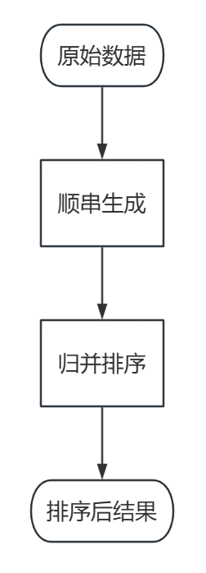
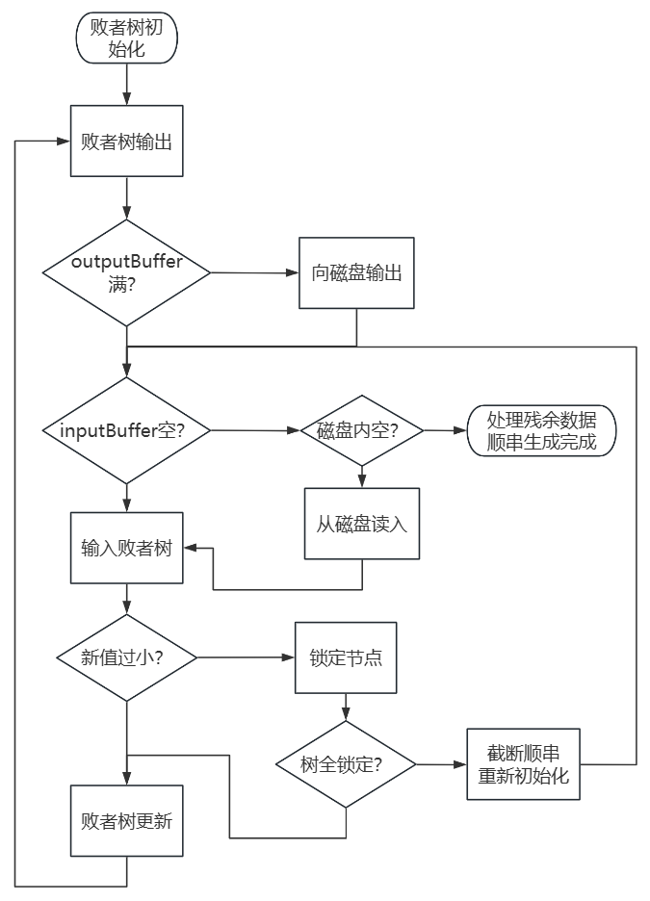
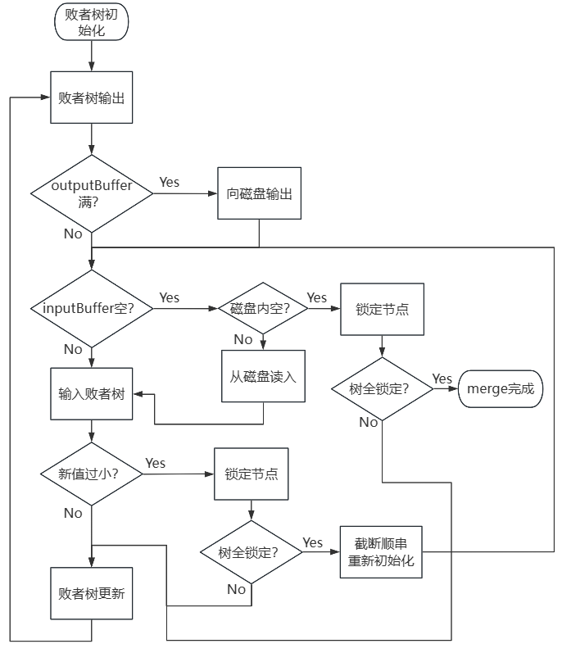
算法流程
实验1
实验2
实验3

Slide 8

模块关系&介绍
Module Relationships & Introduction

Slide 9
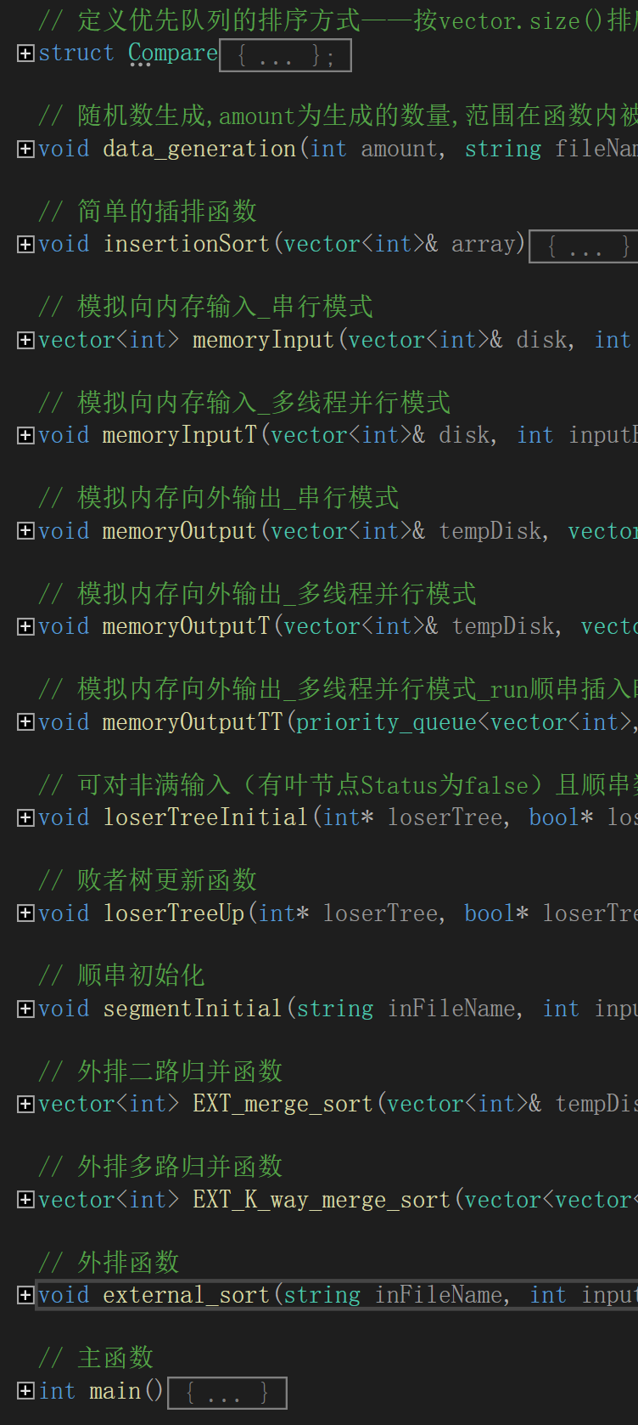
模块关系&介绍
主要操作函数
交互函数

Slide 10
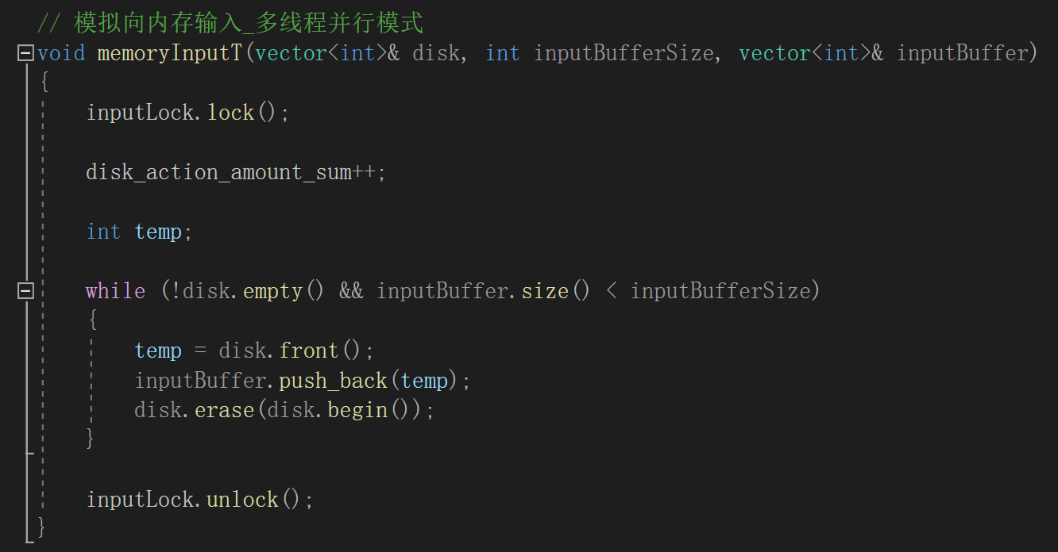
模块关系&介绍
交互函数例子

Slide 11
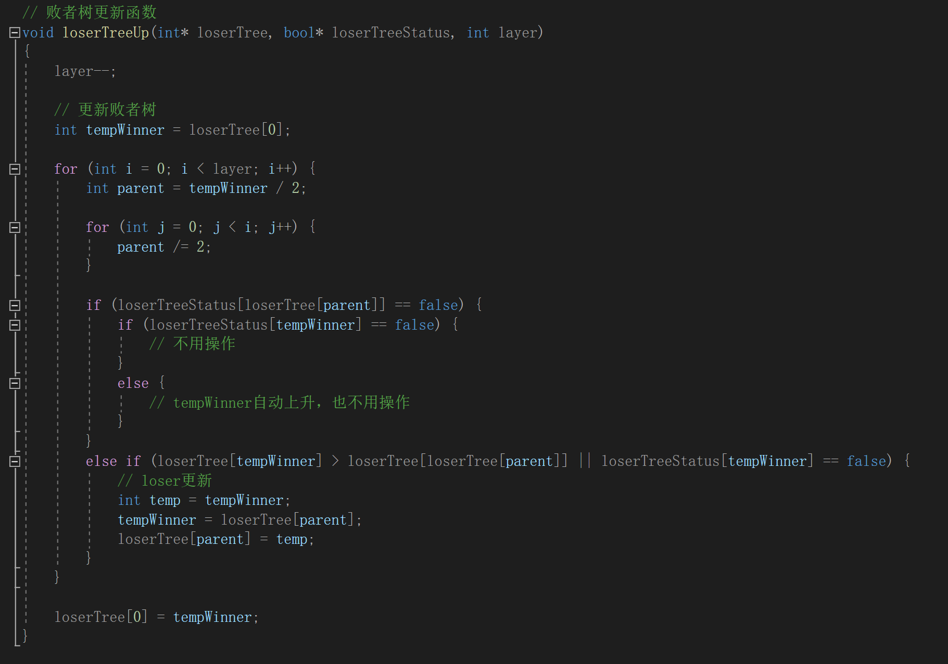
模块关系&介绍
操作函数例子

Slide 12
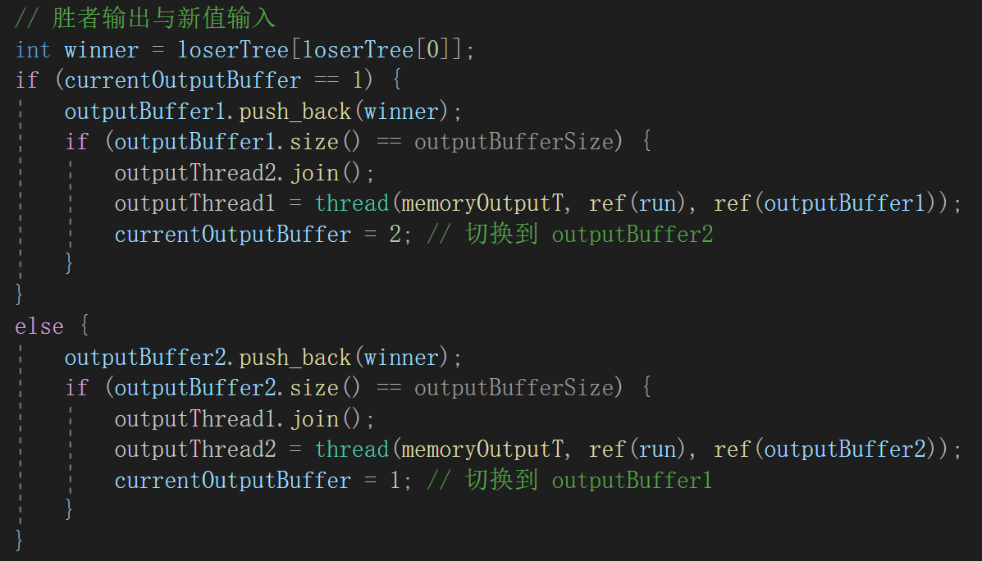
模块关系&介绍
操作函数例子

Slide 13

实验结果&分析
Experimental Results & Analysis

Slide 14
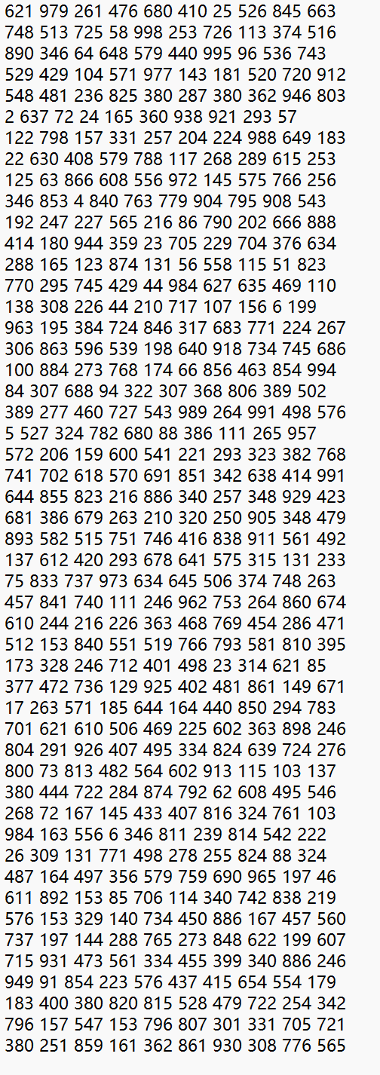
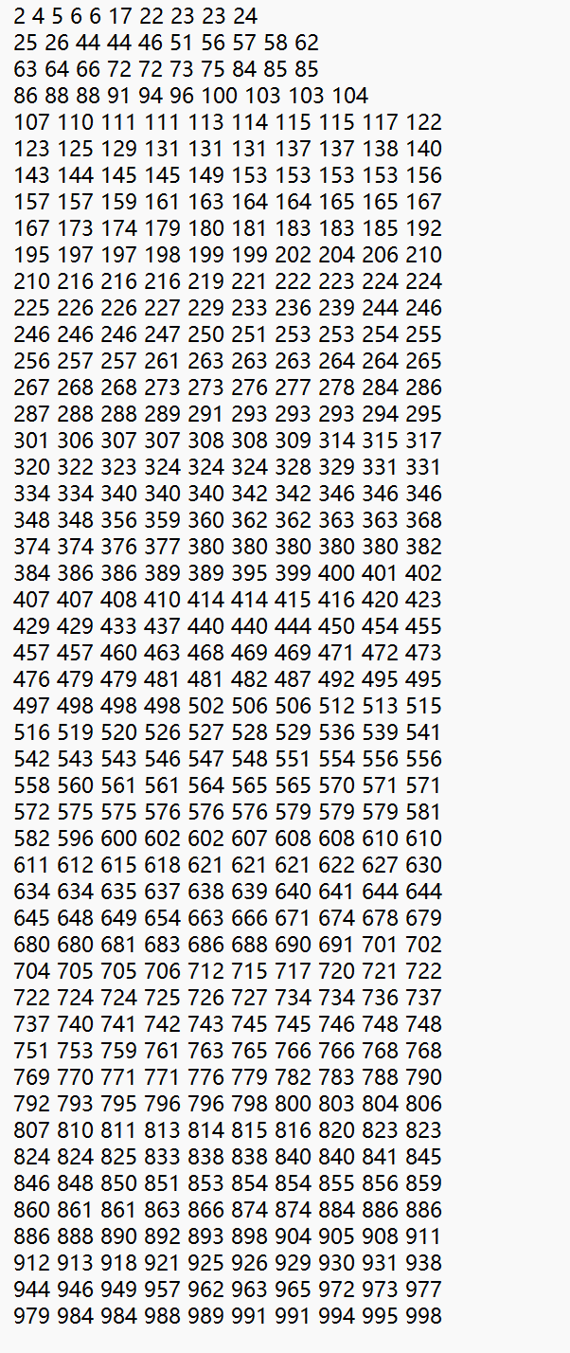
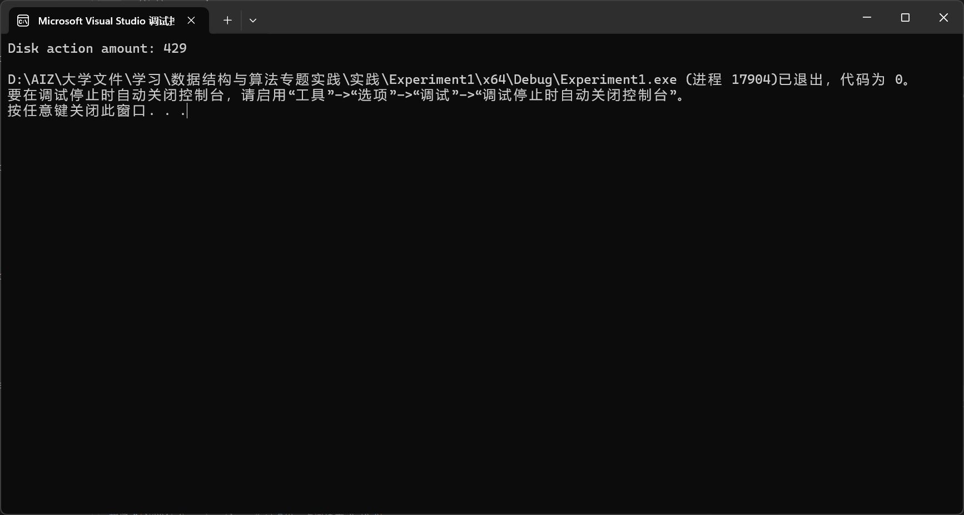
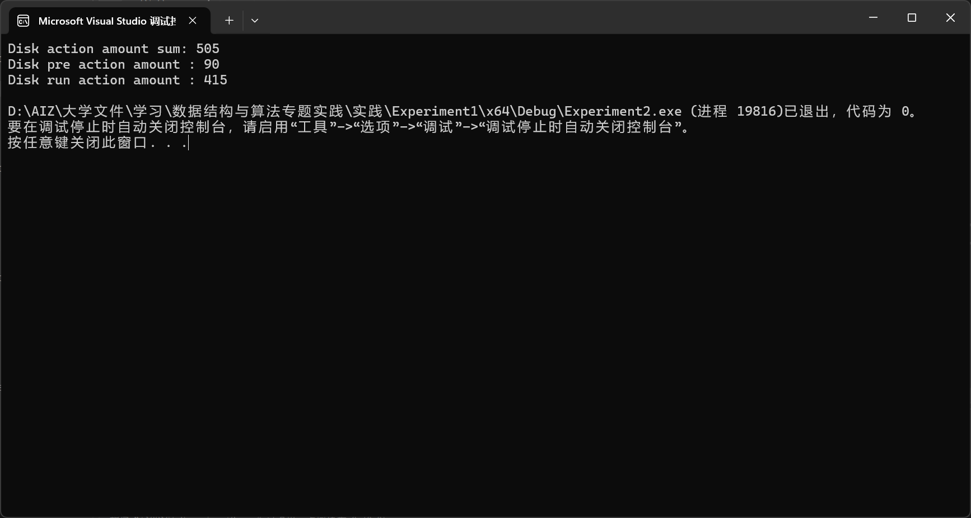
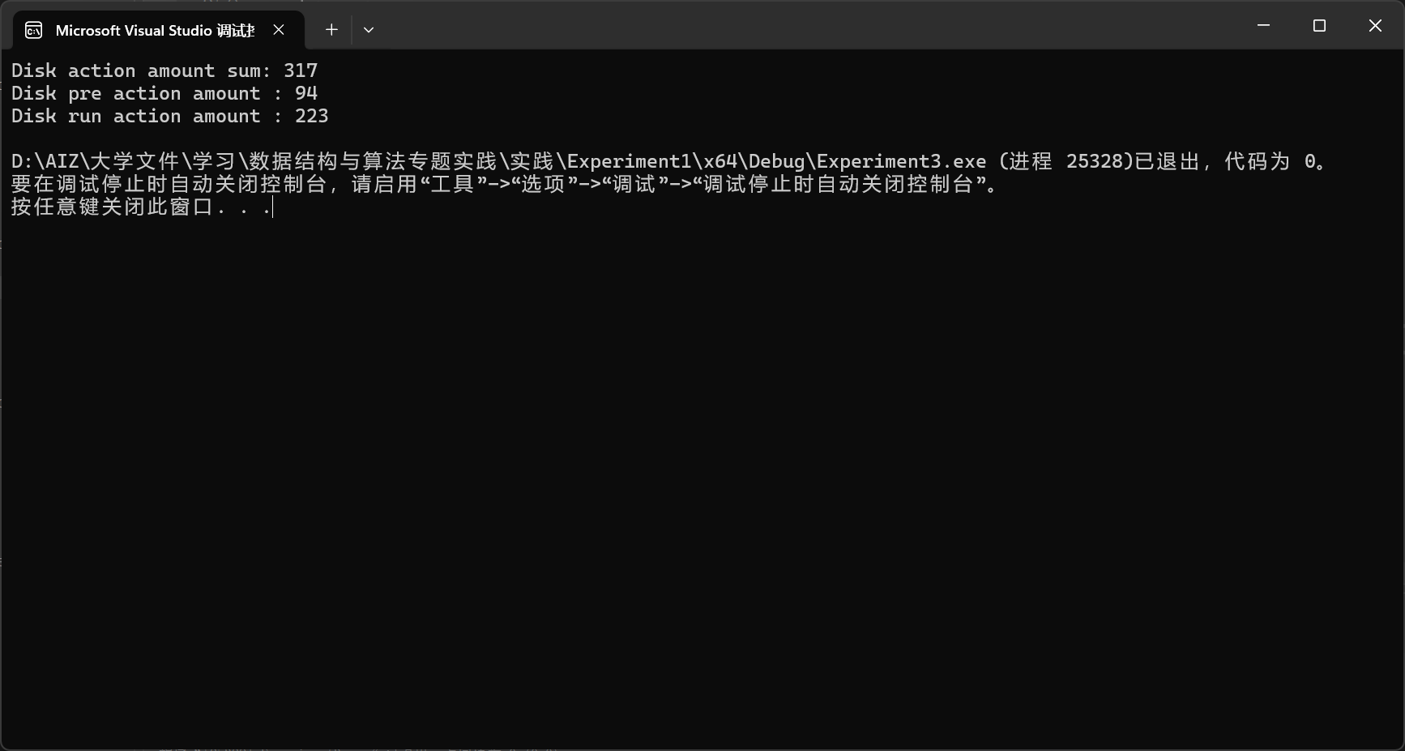
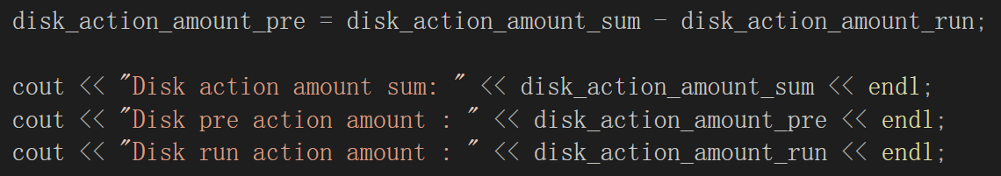
实验结果&分析

Slide 15

遇到的问题&解决
Problems & Solutions

Slide 16
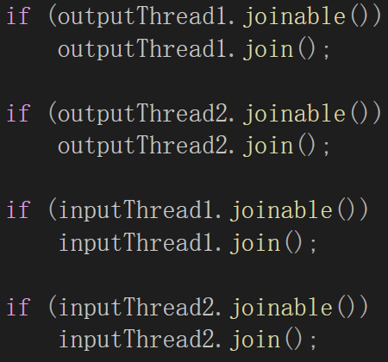
遇到的问题&解决
多线程资源释放的问题

Slide 17
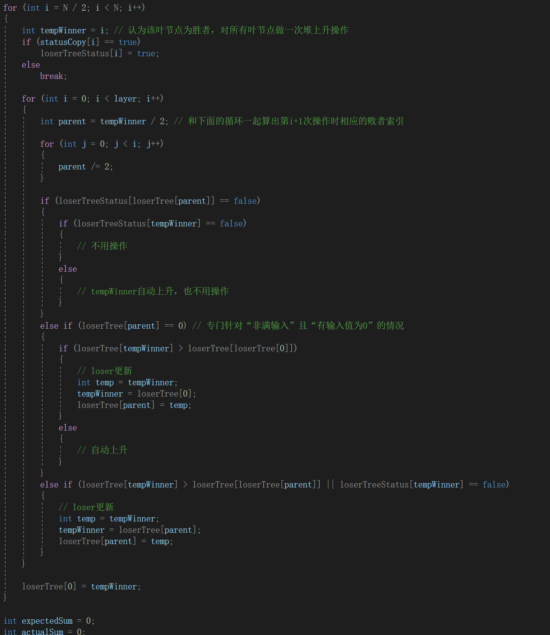
遇到的问题&解决
败者树非叶节点索引为0的特殊处理

Slide 18
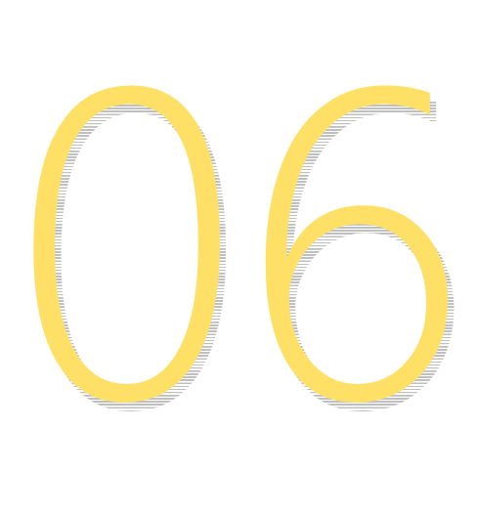
亮点&感悟
Highlights & Insights

Slide 19
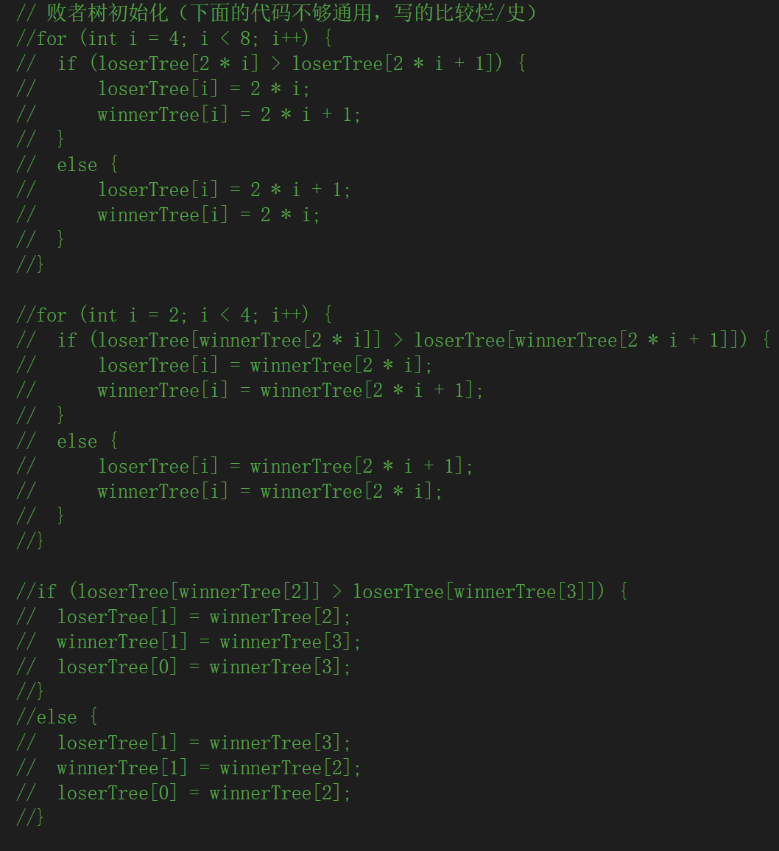
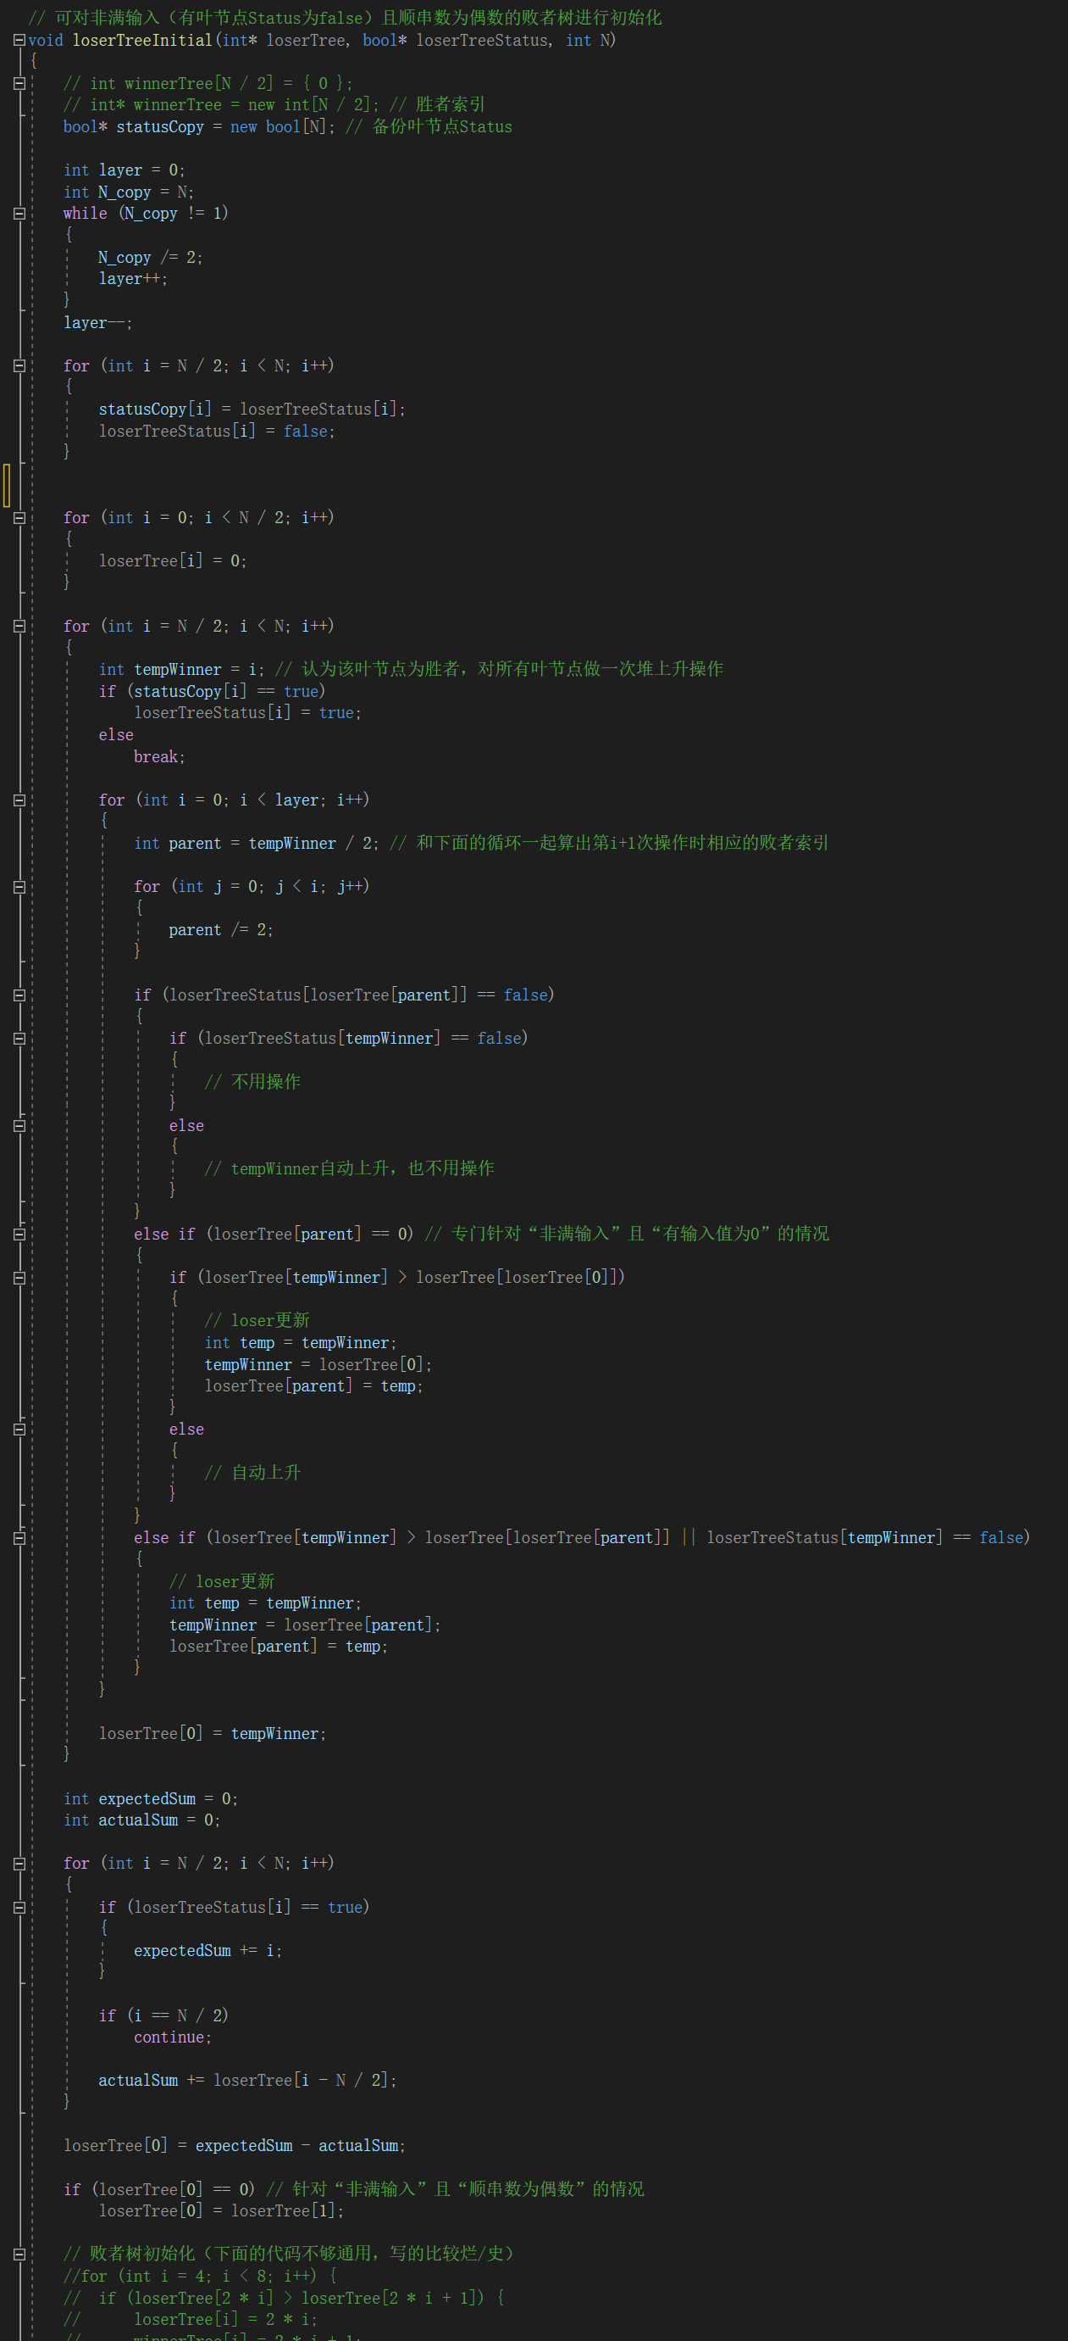
亮点&感悟
保留了旧代码，有优化痕迹

Slide 20
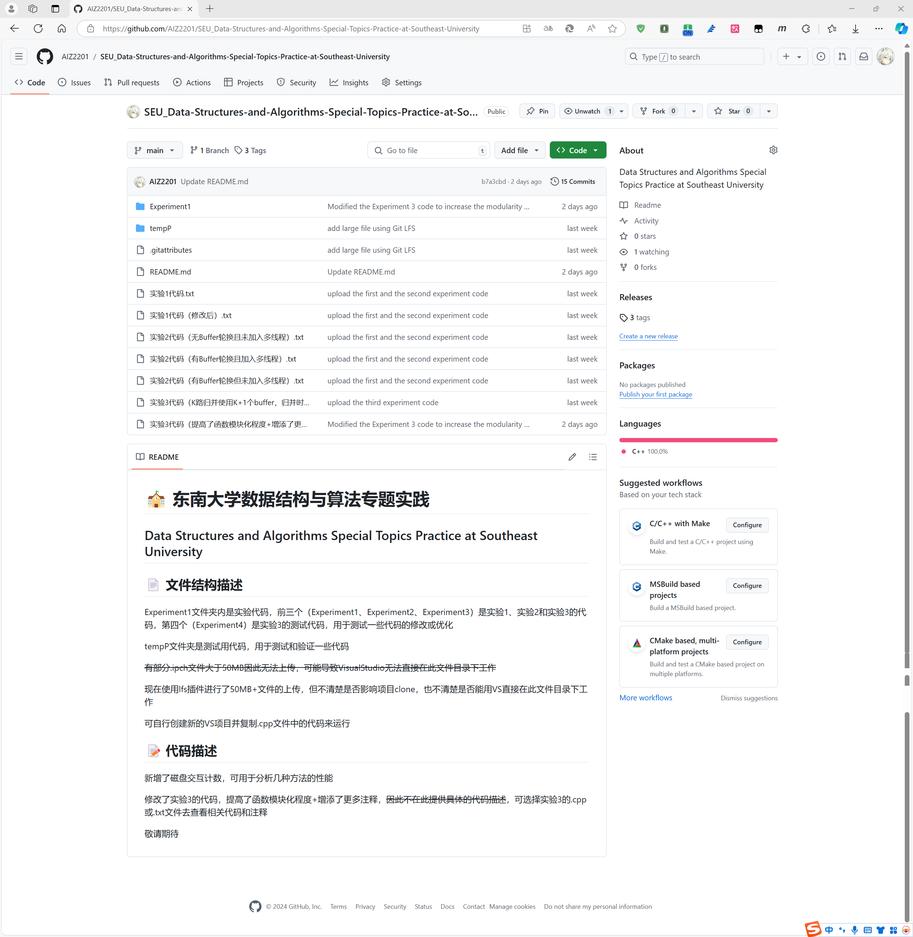
亮点&感悟
代码同步在Github平台，有历史记录

